Slide 1
PROJEKT UNIV 3
Podpora procesů uznávání
Jana Bydžovská
Úvodní konference projektu UNIV 3
BRNO 25. – 26. 2. 2013

Slide 2
CÍL PREZENTACE
Seznámit účastníky konference s projektem UNIV 3
Diskutovat o realizaci projektu a udržitelnosti jeho
výstupů a výsledků

Slide 3
UNIV 3 IPn
Notes:
Doplnit logy všech 3. projektů UNIV, UNIV 2 KRAJE, UNIV 3

Slide 4
ČÁSTI PREZENTACE
Řízení projektu
Obsah projektu
Organizace projektu
Prvních 12 měsíců projektu
Propagace projektu

Slide 5
CÍL PROJEKTU
Zkvalitnit systém rekvalifikací širokou podporou procesu
uznávání výsledků předchozího učení
a modernizací procesu akreditací
STANDARD
PROGRAM DALŠÍHO VZDĚLÁVÁNÍ PODLE NSK
KONKRÉTNÍ ZADÁNÍ
PILOTNÍ OVĚŘOVÁNÍ PROCESŮ UZNÁVÁNÍ

Slide 6
KOMU JE PROJEKT URČEN
pracovníkům
vzdělávacích institucí
školám
soukromým vzdělávacím institucím
účastníkům dalšího
vzdělávání
programy DV podle NSK
uznávání výsledků
předchozího učení

Slide 7
SPOLUPRÁCE S PROJEKTY
UNIV 3
NSK 2
KONCEPT
NZZ 2

Slide 8
REALIZACE PROJEKTU
Tvorba programů DV
Realizace a pilotní ověření programů DV
Profesní kompetence
PPVI
Propagační
kampaň a propagace projektu
1. rok
2. rok
3. rok

Slide 9
KLÍČOVÉ AKTIVITY
Aktivity/Čas | rok | 2012 |  |  |  |  |  |  |  |  |  |  | 2013 |  |  |  |  |  |  |  |  |  |  |  | 2014
 | měsíc | 2 | 3 | 4 | 5 | 6 | 7 | 8 | 9 | 10 | 11 | 12 | 1 | 2 | 3 | 4 | 5 | 6 | 7 | 8 | 9 | 10 | 11 | 12 | 1 | 2 | 3 | 4 | 5 | 6 | 7
 | pořadové číslo měsíce | 1 | 2 | 3 | 4 | 5 | 6 | 7 | 8 | 9 | 10 | 11 | 12 | 13 | 14 | 15 | 16 | 17 | 18 | 19 | 20 | 21 | 22 | 23 | 24 | 25 | 26 | 27 | 28 | 29 | 30
A1 Příprava modulových programů DV |  | x | x | x | x | x | x | x | x | x | x | x | x | x | x | x | x | x | x | x | x | x | x | x | x | x | x | x | x | x | x
A2 Realizace programů a pilotní ověřování standardů NSK |  | x | x | x | x | x | x | x | x | x | x | x | x | x | x | x | x | x | x | x | x | x | x | x | x | x | x | x | x | x | x
A3 Profesní kompetence pracovníků vzdělávacích institucí |  | x | x | x | x | x | x | x | x | x | x | x | x | x | x | x | x | x | x | x | x | x | x | x | x | x | x | x | x | x | x
A4 Inovace systému akreditací rekvalifikačních programů |  | x | x | x | x | x | x | x | x | x | x | x | x | x | x | x | x | x | x | x | x | x | x | x | x | x | x | x | x | x | x
A5 Propagační kampaň na podporu procesů uznávání |  | x | x | x | x | x | x | x | x | x | x | x | x | x | x | x | x | x | x | x | x | x | x | x | x | x | x | x | x | x | x

Slide 10
REALIZACE PROJEKTU
PROGRAMY DV PODLE NSK:
13 krajů
1 300 účastníků
připravených k tvorbě
programů DV podle NSK
350 vzdělávacích institucí
30 000 PP
700 sociálních partnerů
PILOTNÍ OVĚŘOVÁNÍ
UZNÁVÁNÍ:
2 100 připravených tzv.
hodnotitelů
960 připravených tzv.
průvodců
3 600 úspěšně
podpořených účastníků PO

Slide 11
ŘÍZENÍ PROJEKTU
řídící jednotka MŠMT (9)
management NÚV (11)
management v krajích (13)
management ve VI (350 řed. + 350 proj. týmů)

Slide 12
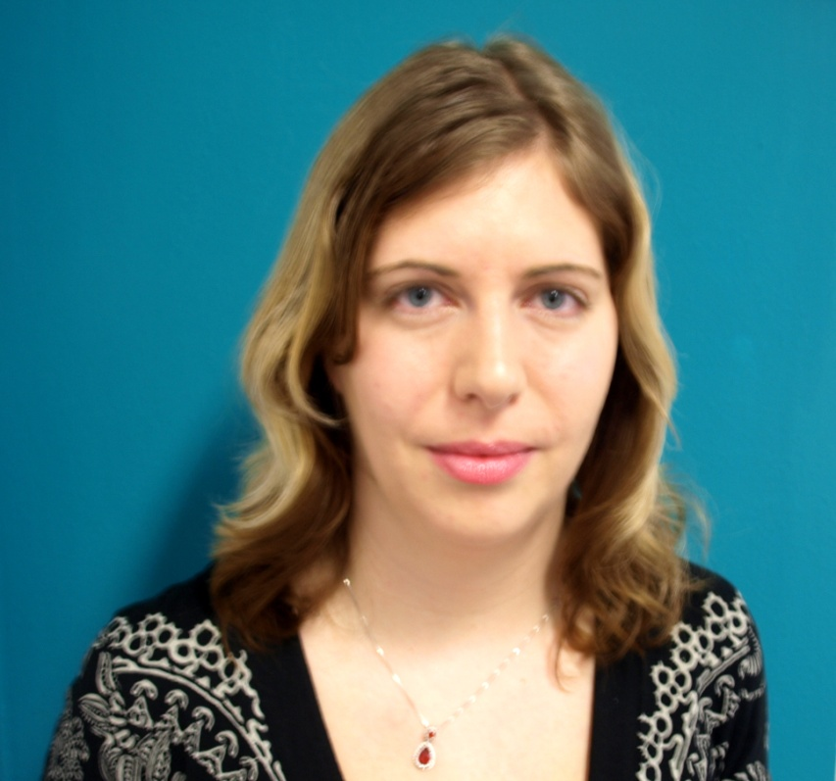
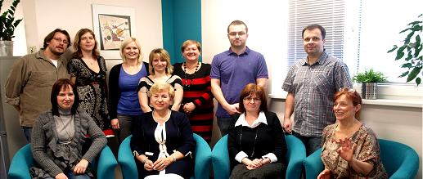
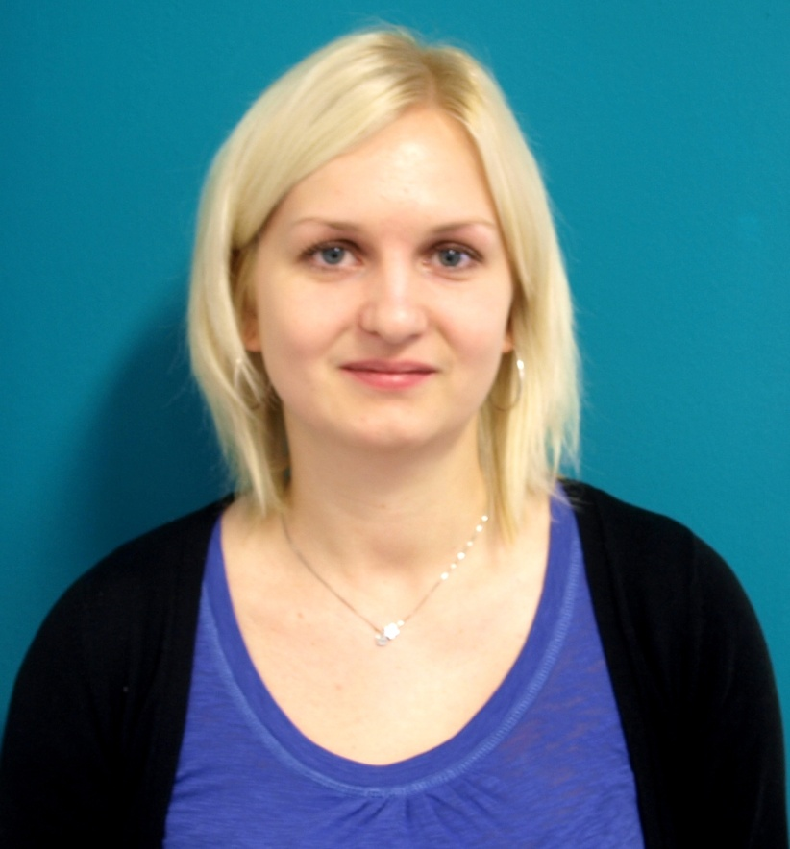
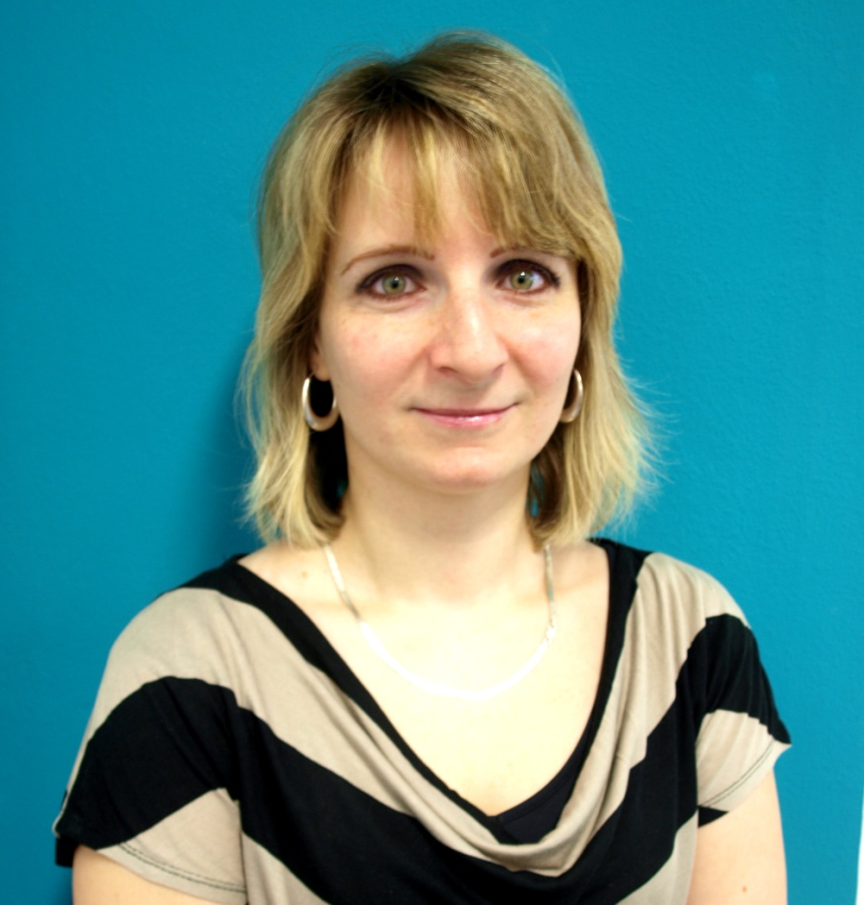
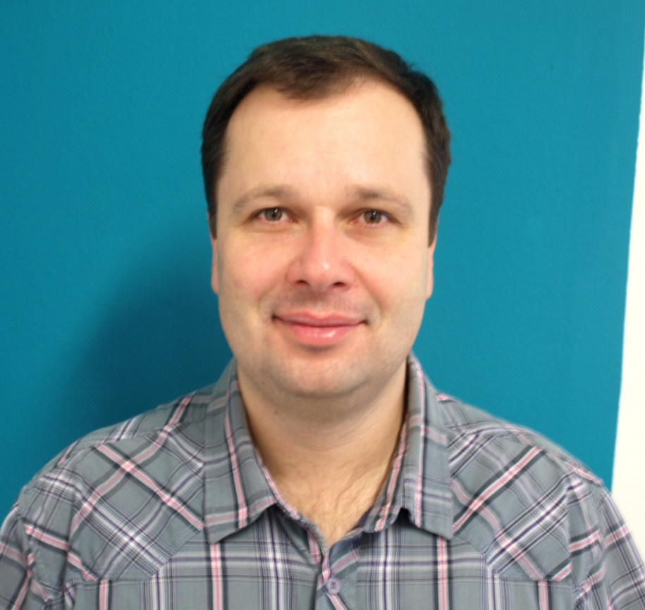
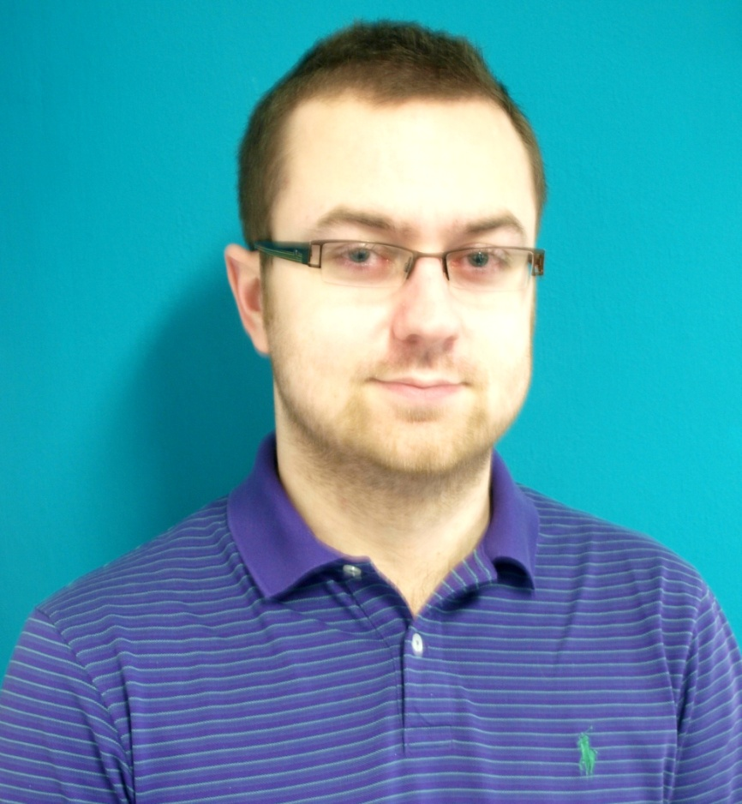
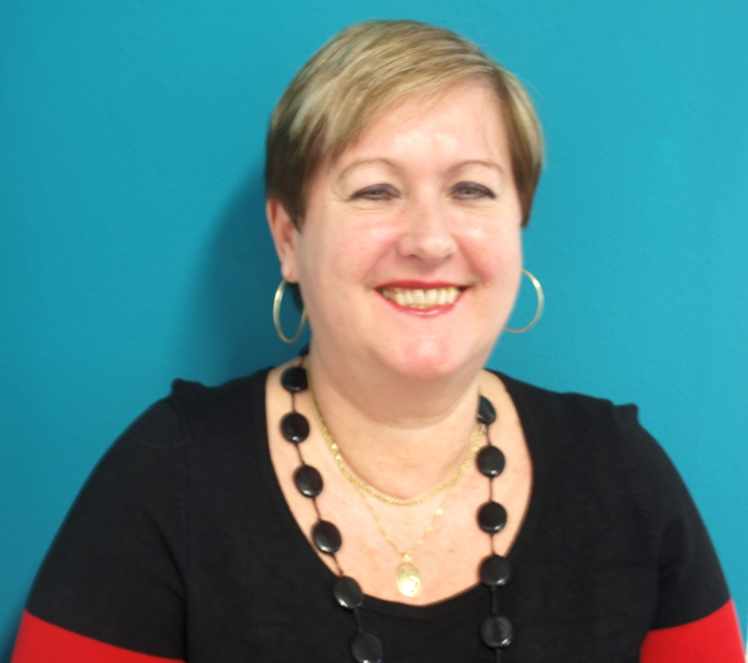
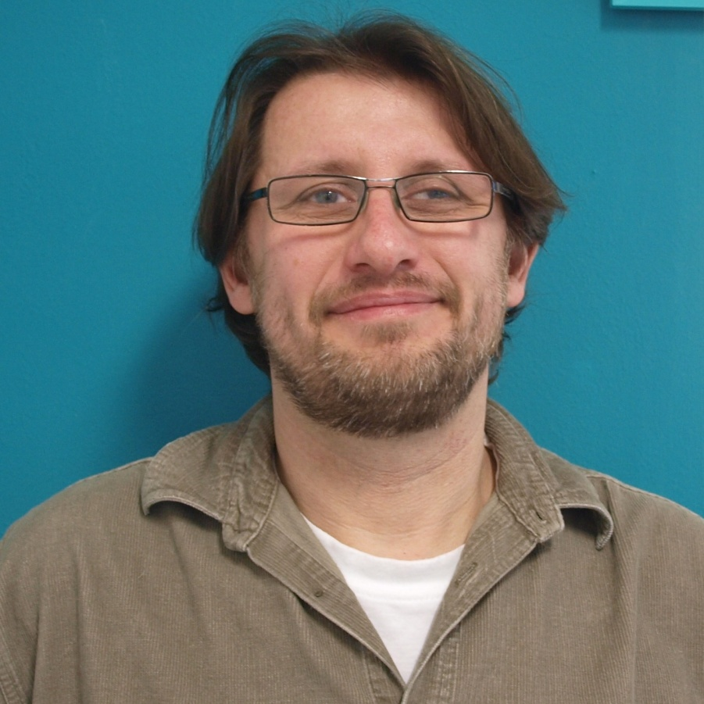
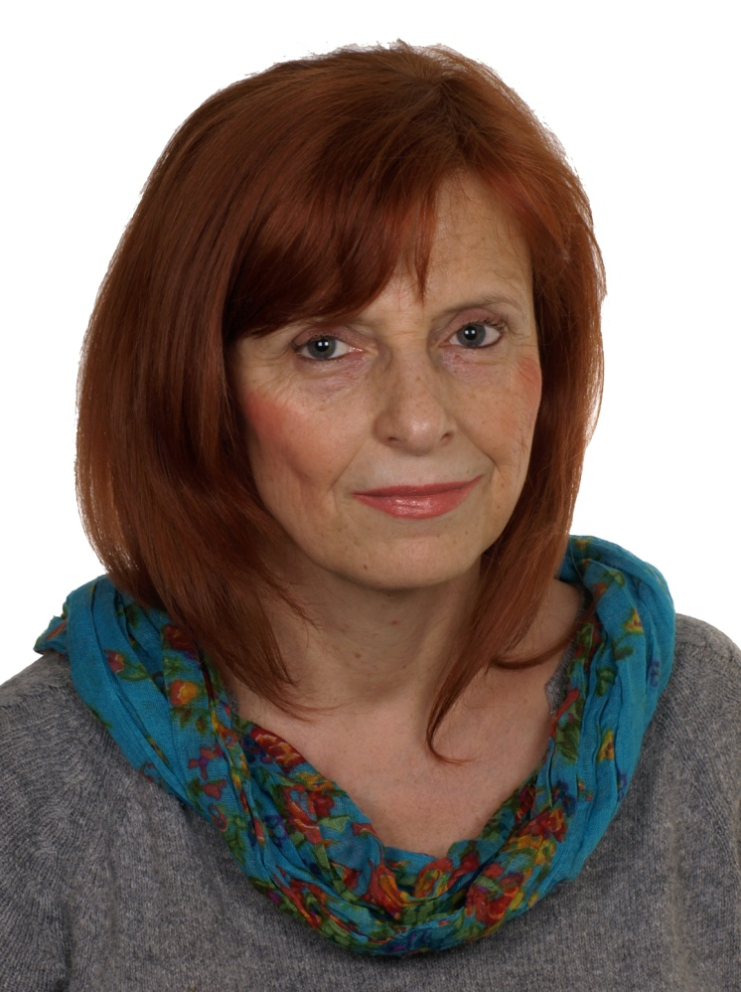
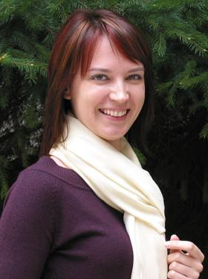
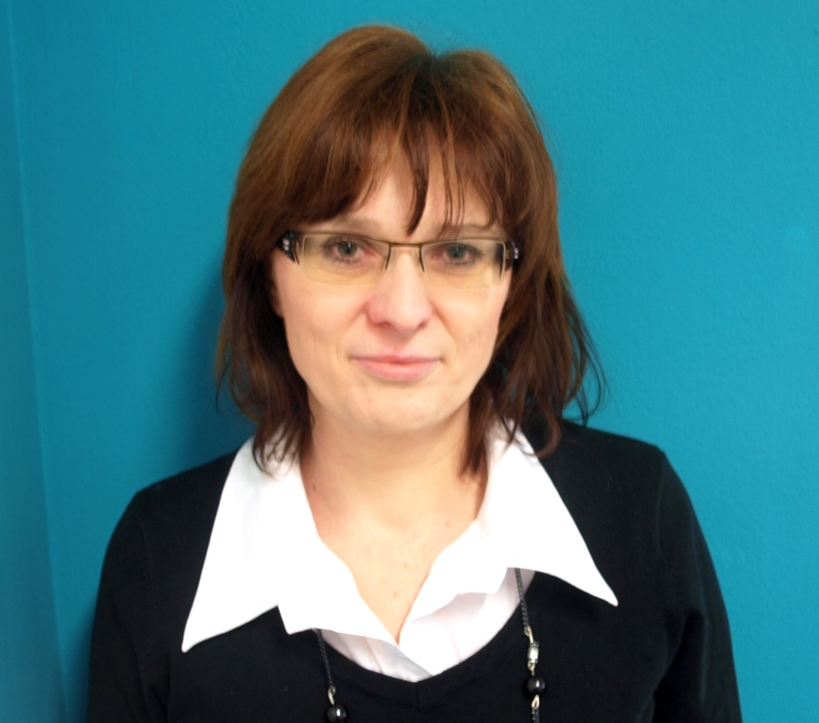

Slide 13
UNIV 3 IPn
OBSAH PROJEKTU
Helena Marinková

Slide 14
Cíl projektu
Aktivity projektu
KA 1
Příprava modulových programů DV (podle standardů NSK)
KA 2
KA 4
Inovace systému akreditací rekvalifikačních programů
KA 5
KA 3
Realizace programů DV a pilotní ověřování standardů NSK
Profesní kompetence pracovníků vzdělávacích institucí
Propagační kampaň na podporu procesů uznávání
Zkvalitnit systém rekvalifikací širokou podporou procesu uznávání výsledků předchozího učení a modernizací procesu akreditací.

Slide 15
Příprava modulových programů DV podle NSK
zjednodušení akreditací:
dostupnost připravených programů pro všechny poskytovatele DV
154 prvních verzí programů:
otázka nalezení vhodné míry konkrétnosti zpracování;
nutno respektovat požadavky standardu a současně respektovat různost poskytovatelů;
stanovení vstupních požadavků;
revize hodinových dotací
posouzení zaměstnavateli

Slide 16
Příprava modulových programů DV podle NSK
1 program = práce dvou institucí,
škola + škola
škola + instituce DV
instituce DV + instituce DV
semináře k tvorbě programů
pracovní setkání týmů;
MI 350 modulových programů

Slide 17
Realizace programů DV a pilotní ověřování standardů NSK
zefektivnění přípravy na vykonání zkoušky;
600 pilotních ověřování pro 200 až 300 PK;
8 účastníků na 1 pilotní ověřování;
účastník ve věku 18 až 64 let;
4 800 účastníků;
2 100 hodnotitelů;
960 průvodců;
200 až 300 konkrétních zadání

Slide 18
Účastníci PO
Zaměstnanci spolupracujících firem
Už je toho na mě moc…
Co mám dělat?
Jak získat lepší práci?
Nezaměstnaní či nezaměstnaností ohrožení

Slide 19
Účastníci PO
Bývalí žáci, kteří nenašli uplatnění ve svém oboru
Nezaměstnaní či nezaměstnaností ohrožení
Zaměstnanci spolupracujících firem
Bývalí žáci, kteří předčasně opustili vzdělávání

Slide 20
Průvodce
PRŮVODCE
Vysvětlí:
co to je uznávání;
informačně diagnostický modul;
zapojení účastníka do programu DV;
jaké jsou požadavky na účastníky;
co je třeba ještě udělat (přihláška
atd.);
…

Slide 21
Účastníci PO
Nebude to ostuda?
Spoustu věcí umím, jenže –
jak prokážu, že to skutečně umím?
Nebudu se muset učit to, co už umím?
Když je to tak skvělý,
proč to nikdo nezná?
Zvládnu to?

Slide 22
Průvodce
Tak já to zkusím!
PRŮVODCE
profesní historie;
studijní historie;
výběr konkrétní kvalifikace
seznámení se standardem;
seznámení s pracovištěm ;
portfolio osobních kompetencí;
kompletace dokladů, které je nutné
předložit podle zákona.

Slide 23
Ukončení diagnostiky – lektor IDM
Uznal všechny HS stanovené
kompetence
v odpovídajícím rozsahu
Některé ze stanovených
kompetencí nebyly uznány
V programu DV si
identifikované
kompetence doplní
Program ukončí zkouškou v souladu
s podmínkami programu i NSK
Program ukončí zkouškou v
souladu s podmínkami
programu i NSK

Slide 24
Pilotní ověřování programu
Důraz na praktickou výuku!!
Program „na míru“ pro jednotlivé účastníky; týká se pouze
kompetencí, které účastníci potřebují
doplnit/prohloubit/inovovat/aktualizovat.
Účastník navštěvuje vybrané moduly programu,
tzn. neúčastní se veškeré výuky.

Slide 25
Konkrétní zadání
KONKRÉTNÍ ZADÁNÍ
musí vytvořit předpoklady pro ověření všech standardem
požadovaných kompetencí;
zohledňuje způsoby hodnocení kompetencí uvedené v HS;
stanoví, které pomůcky se smějí/nesmějí při ověřování
používat;
odpovídá času vymezenému pro ověřování v HS;
řídí se metodickými doporučeními HS;
od konkrétního zadání se odvozují požadavky na:
prostory;
strojní vybavení;
materiál;
organizaci apod.
významně ovlivňuje cenu procesu uznávání;
KONKRÉTNÍ ZADÁNÍ

Slide 26
Pilotní ověřování - průběh zkoušky

Slide 27
Pilotní ověřování – hodnotitel
OBJEKTIVNOST
Bez hodnotitelských
chyb
ODBORNOST
Závaznost
standardu
včetně
způsobu
ověřování
Vhodná a
motivující
komunikace
HODNOTITEL
Hodnocení procesu
Hodnocení výsledků

Slide 28
Profesní kompetence pracovníků vzdělávacích institucí
semináře
k tvorbě programů
pro průvodce a hodnotitele v procesu uznávání
tvorbě studijních materiálů
aktuální otázky odborného vzdělávání
Pracovní setkání k tvorbě programů
Tematické konference projektu

Slide 29
Inovace systému akreditací rekvalifikačních programů
komplexní elektronický systém pro proces udělování akreditací rekvalifikačních programů;
metodiky pro práci s elektronickým systémem pro různé skupiny uživatelů;
soubor metodik pro kontrolní činnost Akreditační komise;
pomoc při přípravě kontrol rekvalifikací;

Slide 30
Výstupy projektu I
350 modulových programů DV
200-300 zpráv z pilotního ověřování
200-300 konkrétních zadání
příklady dobré praxe
revize minimálních hodinových dotací

Slide 31
Výstupy projektu II
metodiky pro kontrolní činnost AK
metodika pro zkoušku bez rekvalifikace
propagační kampaň – podpora uznávání
systém pro zpracování žádostí o akreditace

Slide 32
Rizika projektu
spolupráce s projektem NSK
nedostatečný počet standardů
nevhodnost standardů
výběrová řízení
zdlouhavé projednávání zadávací dokumentace
neúplné či nevyhovující nabídky
nevyužívání doporučení z pilotního ověřování
stížnost neúspěšných předkladatelů k ÚHOS

Slide 33
Děkuji za pozornost
helena.marinkova@nuv.cz

Slide 34
UNIV 3 IPn
ORGANIZACE PROJEKTU
Renata Drábová

Slide 35
KOORDINÁTOŘI KRAJŮ
Pardubický kraj Ing. Elena ZREBENÁ | Jihomoravský kraj Mgr. Lenka ŘEHÁKOVÁ
Plzeňský kraj Mgr. Pavla CHOCHOLOVÁ | Moravskoslezský kraj RNDr. Ivana KRAJČÍKOVÁ
Karlovarský kraj Mgr. Eva SALIGEROVÁ | Olomoucký kraj PaedDr. Jiří POLÁŠEK
Královehradecký kraj Mgr. Miloš ROJKA | Jihočeský kraj Ing. Hana ČIHÁKOVÁ, PhD.
Liberecký kraj Ing. Jiří TÝŘ | Kraj Vysočina Mgr. Iveta NEMJOVÁ
Středočeský kraj Mgr. Jan BOHATA | Zlínský kraj Pavel VRBA
Ústecký kraj Ing. Lukáš VANÍČEK

Slide 36
KOORDINÁTOŘI KRAJŮ
řídí realizaci konkrétních aktivit projektu v kraji
spolupracují s řediteli škol
spolupracují s KÚ, ÚP, HK
spolupráce s odbornou asistentkou kraje
poskytují školám podporu při realizaci
konkrétních aktivit v projektu
zodpovídají za plnění úkolů a kvalitu výstupů
projektu v kraji

Slide 37
KOORDINÁTOŘI KRAJŮ
kancelář projektu v kraji
odborná asistentka
pravidelné porady v NÚV
intranet

Slide 38
ZAPOJENÍ ŠKOL
účastní se vzdělávání
semináře pro tvorbu programů DV
pracovní setkání k tvorbě programů DV
semináře pro průvodce a hodnotitele
semináře k tvorbě studijních materiálů
AOOV
tvoří programy DV
realizují pilotní ověřování procesu uznávání a příslušných standardů

Slide 39
ZAPOJENÍ ŠKOL – TVORBA PROGRAMŮ DV
pracovní týmy
mentor vzdělávací instituce
metodik dílčího tvůrčího týmu
tvůrci
zapojení vždy dvou škol
kontrola programů metodiky pro uznávání
případná úprava programu
zveřejnění programu

Slide 40
ZAPOJENÍ ŠKOL – TVORBA PROGRAMŮ DV
2012
účastníci seminářů a prac. setkání
pracovní týmy
zapojení škol
1 248
295
157

Slide 41
ZAPOJENÍ ŠKOL – TVORBA PROGRAMŮ DV
LBK
8 (17)
ULK
15 (23)
HKK
12 (13)
KVK
4 (14)
PAK
6 (15)
MSK
9 (15)
STC
14 (28)
PLK
10 (25)
OLK
9 (9)
VYS
14 (27)
ZLK
15 (25)
JHC
19 (43)
JHM
22 (41)

Slide 42
ZAPOJENÍ ŠKOL – PILOTNÍ OVĚŘOVÁNÍ
pracovní týmy
mentor vzdělávací instituce
metodik programu DV
průvodce
lektor vstupního informačně diagnostického modulu
lektor programu DV
vedoucí týmu PO
hodnotitel

Slide 43
ZAPOJENÍ ŠKOL – PILOTNÍ OVĚŘOVÁNÍ
možnost zapojení až tří škol na ověření jedné PK
využitelnost konkrétního zadání zkoušky
ověření procesu uznávání
zpětná vazba pro NSK

Slide 44
ZAPOJENÍ ŠKOL – PILOTNÍ OVĚŘOVÁNÍ
2012
účastníci semináře pro průvodce
účastníci semináře pro hodnotitele
školy přihlášené k PO
105
218
136

Slide 45
Děkuji za pozornost
renata.drabova@nuv.cz

Slide 46
UNIV 3 IPn
PUBLICITA PROJEKTU
Jarmila Halouzková

Slide 47
UNIV 3
KONFERENCE
zahajovací 2
21.-22.2.2013 – Nesuchyně
25.-26.2. 2013 - Brno

Slide 48
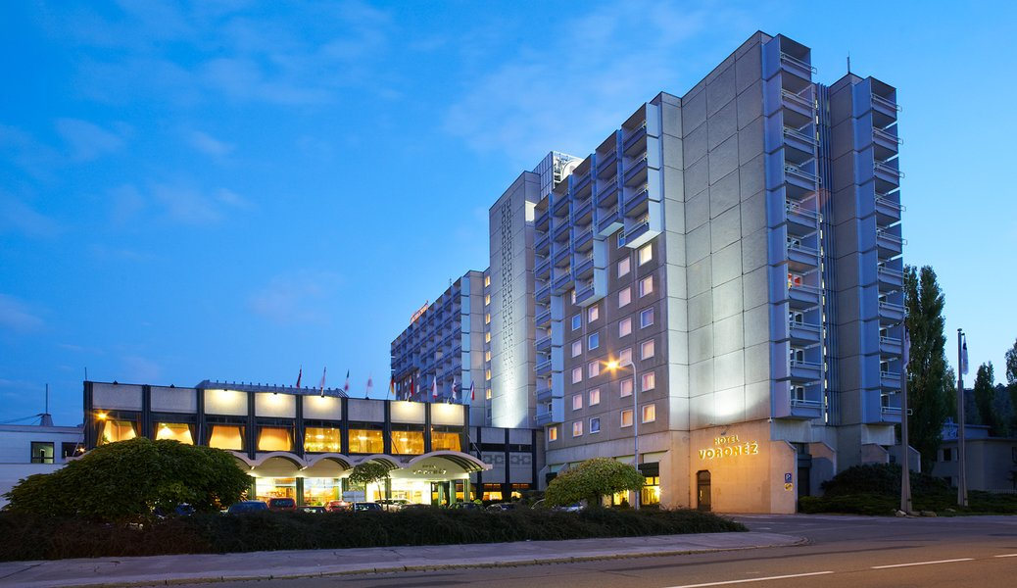
UNIV 3
KONFERENCE
zahajovací 2
21.-22.2.2013 – Nesuchyně
25.-26.2. 2013 - Brno

Slide 49
UNIV 3
KONFERENCE
tematické 8
závěrečné 2
Tiskové konference/setkání s novináři –
- součást konferencí 12

Slide 50
UNIV 3
PUBLICITA
Tiskové zprávy 20 (6 ke konferencím, další 1x za 2 měsíce)
Monitoring médií 8 (1x za čtvrtletí)
PROPAGACE PROJEKTU
propagační, reklamní a dárkové předměty (výběrové řízení)
www.stránky
příklady dobré praxe 100

Slide 51
UNIV 3
PRAVIDLA POVINNÉ PUBLICITY
Povinný logolink: Logo projektu:

Slide 52
UNIV 3
MEDIÁLNÍ KAMPAŇ
Cíl: podpora procesů uznávání
Cílová skupina:
dospělé osoby s trvalým bydlištěm na území ČR, vyjma hl. města Prahy (české občanství nebo povolení k trvalému pobytu na území ČR)
Motiv: nové uplatnění na trhu práce
(výběrové řízení)

Slide 53
Děkuji za pozornost
jarmila.halouzkova@nuv.cz

Slide 54
NA CO NAVAZUJEME
na změnu v práci škol
na rozvoj potřebných profesních kompetencí PP
na změnu řízení škol
na změnu kritérií pro hodnocení škol
na posílení postavení škol

Slide 56
UNIV 3 IPn
DĚKUJI ZA POZORNOST
jana.bydzovska@nuv.cz

